Slide 1


한국어
뉴스 토픽
분류
비타민 7기 자연어
이준석 유진이 유하준 황예원

Slide 2



000
목차
contents
01.
02.
03.
04.
05.
데이터셋 소개
전처리
모델링 과정
모델 성능 비교
의의, 한계점

Slide 3
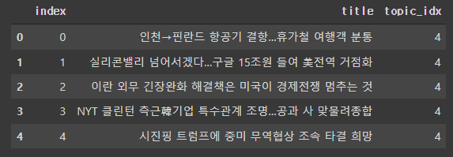
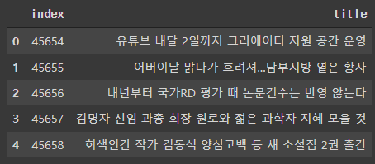
001
문제 및 데이터셋 소개
헤드라인을 이용한
뉴스 토픽 분류
문제 : YNAT 데이터셋의 한국어 뉴스 헤드라인을 이용해, 뉴스의 주제를 분류하는 모델 개발
데이터셋 : YNAT (주제 분류를 위한 연합 뉴스 헤드라인)
train_data.csv
index : 헤드라인 인덱스
title : 뉴스 헤드라인
topic_idx : 뉴스 주제 인덱스 값 (label)
test_data.csv
index : 헤드라인 인덱스
title : 뉴스 헤드라인

Slide 4
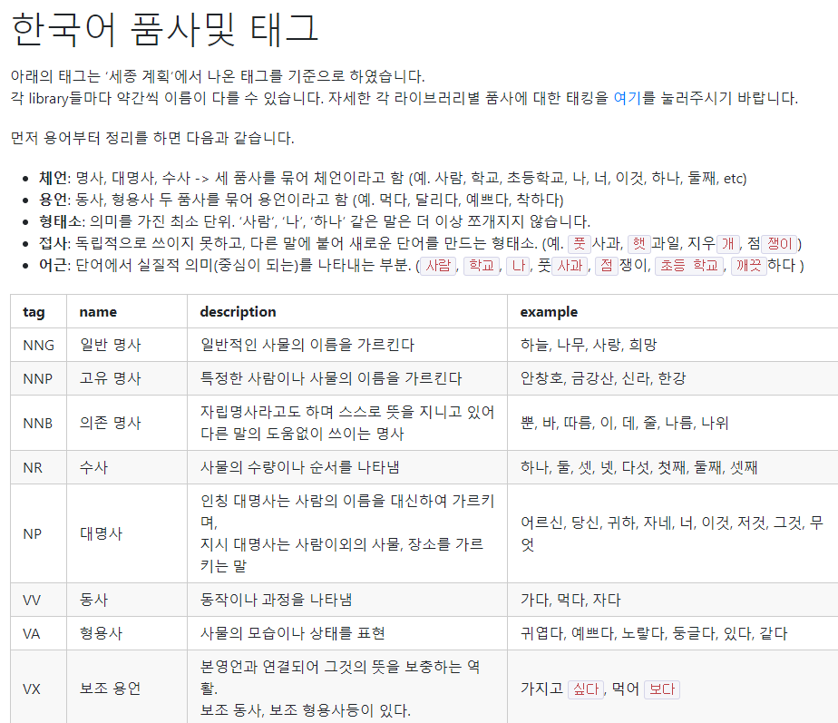
전처리
002
KoNLPy : 한국어 정보 처리를 위한 패키지
Mecab : 일본어용 형태소 분석기를 한국어에
사용할 수 있도록 수정
from konlpy.tag import Mecab
mecab = Mecab()
한국어 POS 태그 참조해 처리

Slide 5
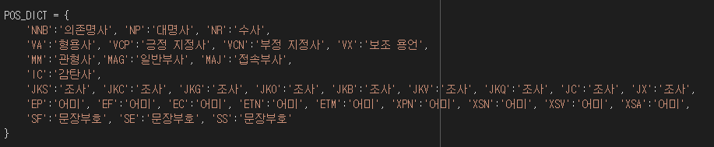
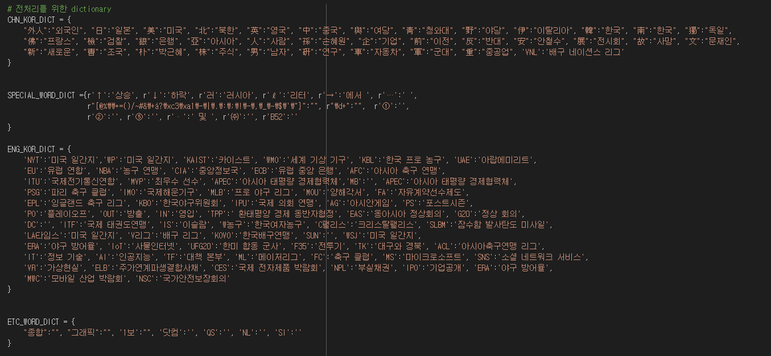
전처리
전처리
003
002
딕셔너리 형태로 저장 후 해당 태그 품사 제거
한자와 특수기호, 영어 약자 한국어로 텍스트 대체
제거할 품사 태그
NNB, NP, NR (의존명사, 대명사, 수사)
VCP, VCN (긍정, 부정 지정사)
MM (관형사)
MAG (일반 부사), MAJ(접속 부사)
IC (감탄사)
조사 : JKS, JKC, JKG, JKO, JKB, JKV, JKQ, JC, JX
어미 : EP, EF, EC, ETN, ETM, XPN, XSN, XSV, XSA
문장부호 : SF, SE, SS
외국어숫자 : SL, SN

Slide 6
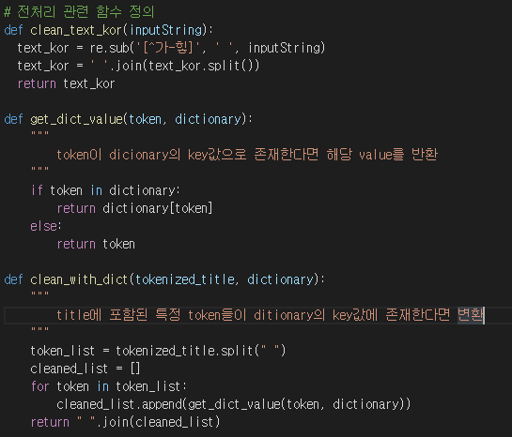
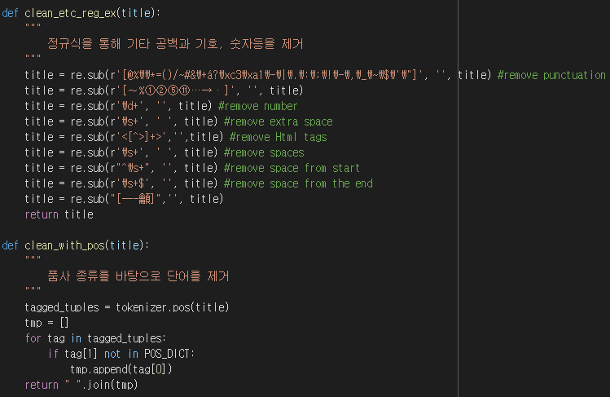
전처리
002
전처리 함수 정의

Slide 7
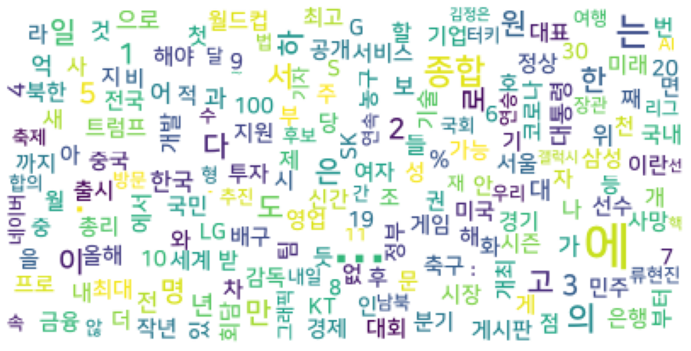
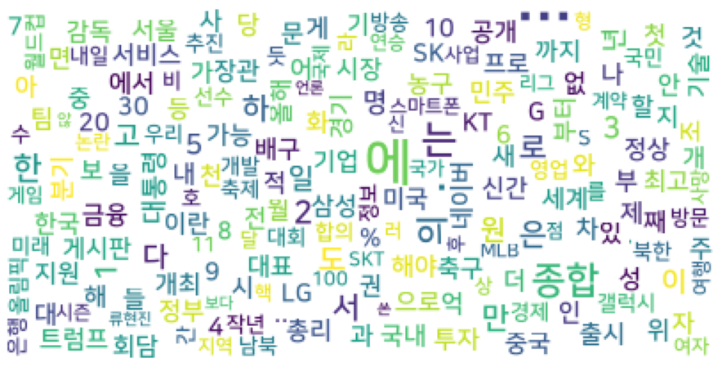


전처리
002
전처리 전/후 wordcloud 비교
train
test
전
후

Slide 8
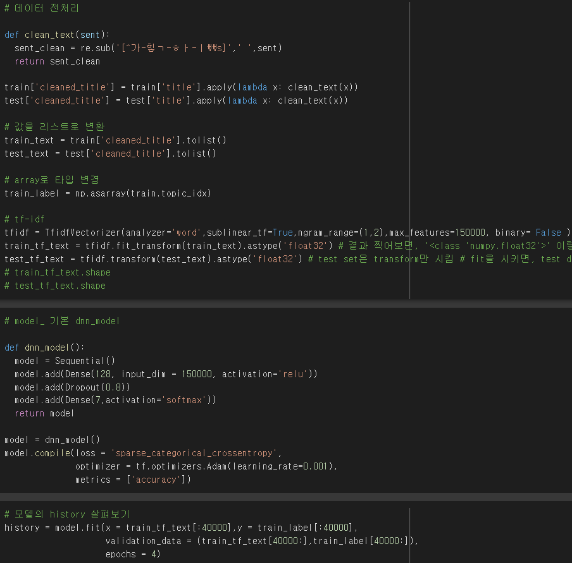
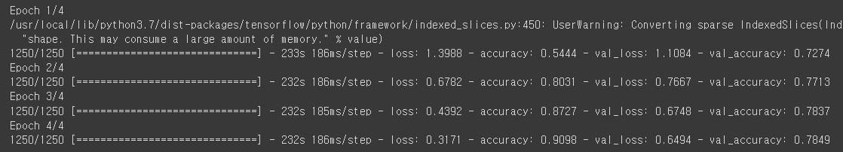
전처리
002
딥러닝 : 단순 전처리 + Simple Dense Layer 모델
사용된 하이퍼 파라미터
dense layer :128
drop out : 0.2
activation function : softmax
loss fuction : sparse_categorical_crossentropy
optimizer : adam

Slide 9
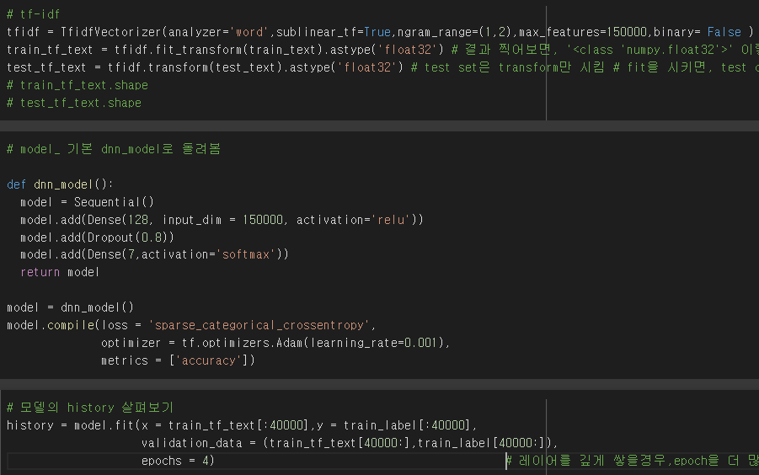
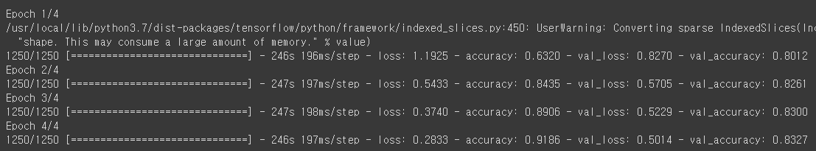
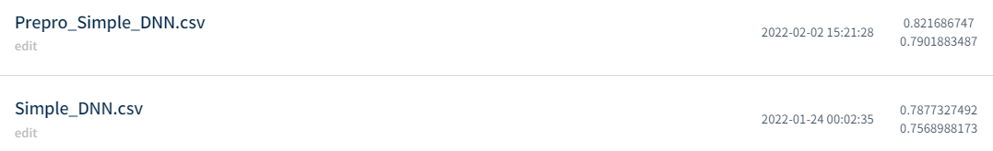
전처리
002
딥러닝 : 정교한 전처리 + Simple Dense Layer 모델
사용된 하이퍼 파라미터 : 앞 모델과 동일

Slide 10
전처리
002
단순 전처리
정교화 전처리
layer의 개수를 늘려도 성능의 변화가 크게 없음
overfitting을 방지하기 위해 dropout을 사용
categorical entropy, sparser categorical entropy의 input type이 다름 → one-hot vector로 사용
val accuracy : 0.78
test accuracy
Public : 0.75
Private : 0.78
validation, test accuracy에서 모두 성능 향상을 보임
val accuracy : 0.83
test accuracy :
public : 0.79
private : 0.82
전처리만 잘해도 좋은 성능 향상을 기대할 수 있음

Slide 11
01. RNN
02. Bi-LSTM
a. Bi-LSTM
b. Bi-LSTM (+Fasttext)
c. Bi-LSTM & CNN ensemble
03. BERT
a. KoBERT (1)
b. KoBERT (2)
c. DistilBert
모델링

Slide 12
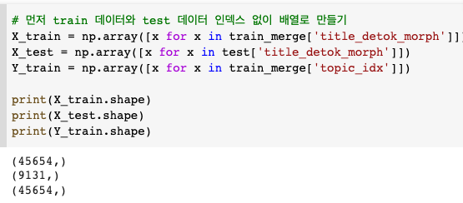
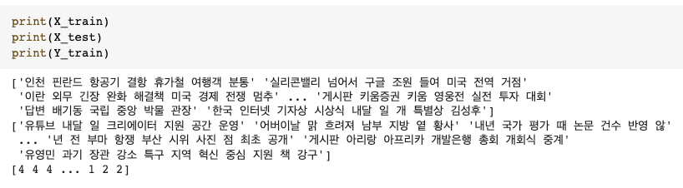
모델링
003
RNN
Konlpy의 형태소 토크나이징을 통해 (동사, 명사)로 전처리된 피처 활용

Slide 13
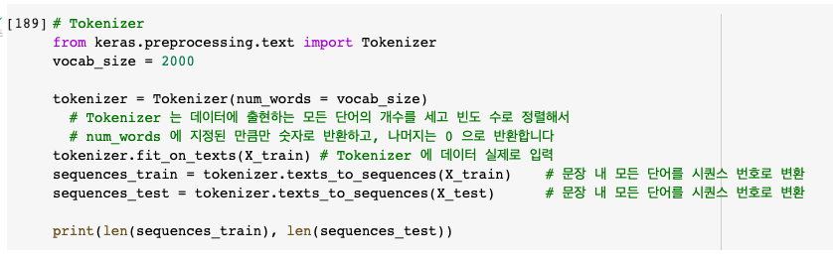
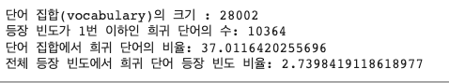
모델링
003
RNN
등장 횟수가 1회인 단어들은 자연어 처리에서 배제 → 어느정도 비중을 차지하는지 확인

Slide 14
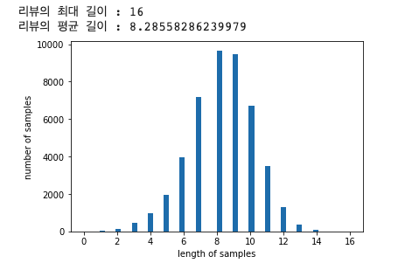
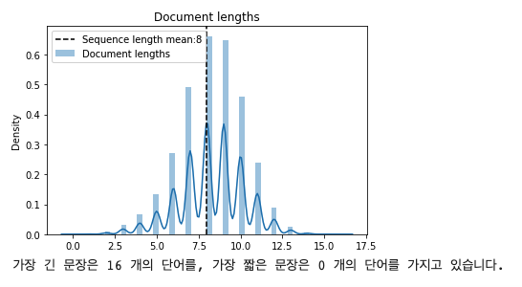
모델링
003
RNN
전체 데이터에서 가장 길이가 긴 리뷰와 전체 데이터 길이 분포 확인

Slide 15
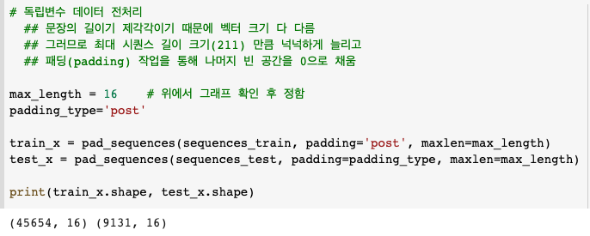
모델링
003
RNN
훈련용 리뷰를 길이 16으로 패딩

Slide 16
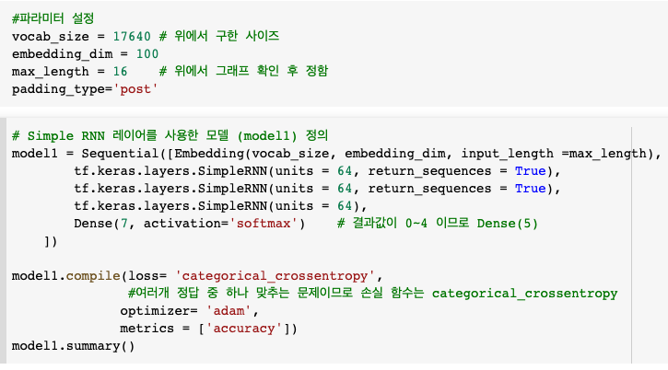
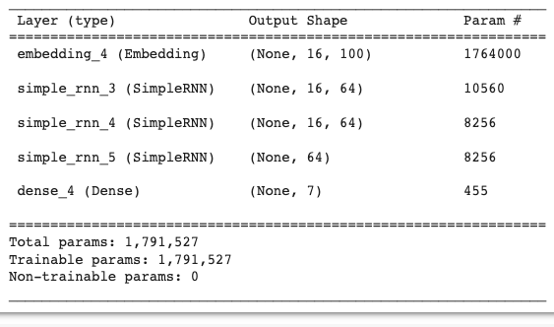
모델링
003
RNN
Simple RNN Layer 사용한 모델
(3개의 RNN Layer 사용)

Slide 17
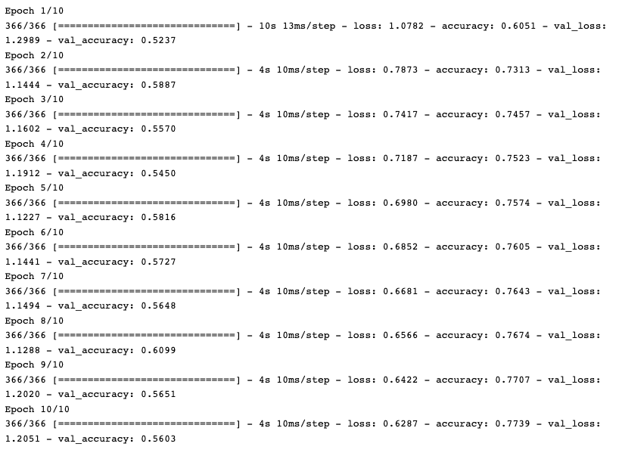
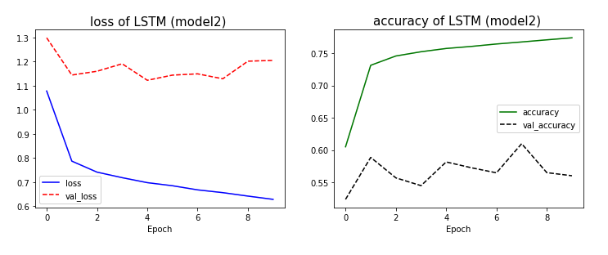
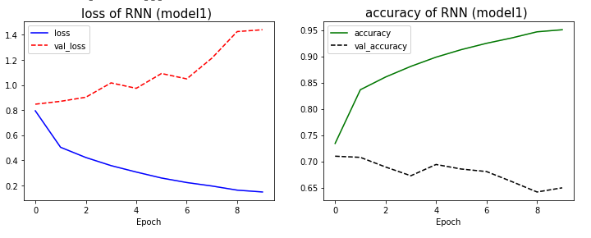
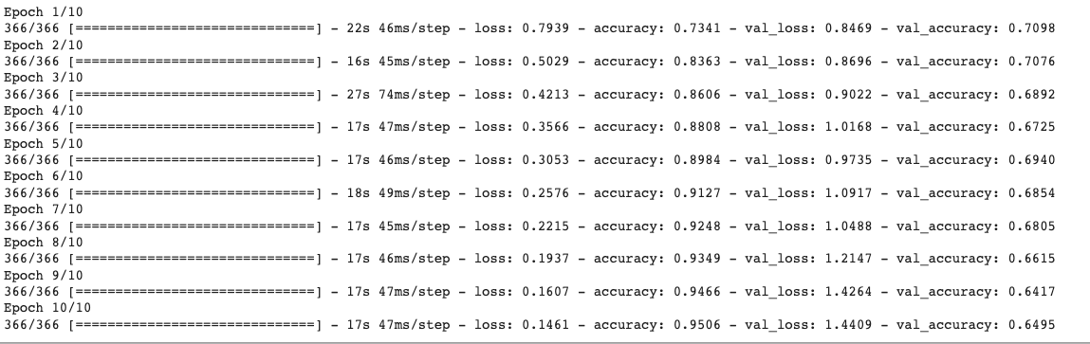
모델링
003
RNN
epochs=10, batch_size=100, validation_split= 0.2
Konlpy 전처리 되기 전 LSTM
Konlpy 전처리 된 후 RNN

Slide 18
모델링
003
RNN
DACON 제출 결과

Slide 19
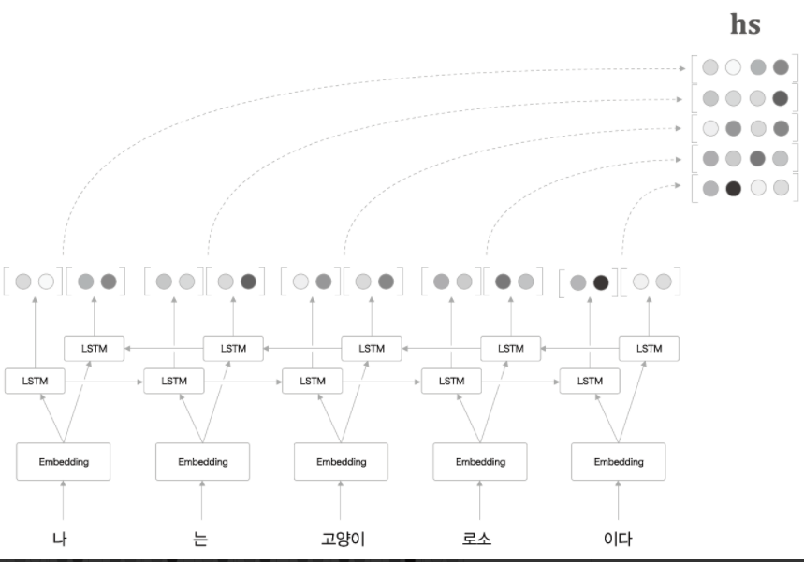
모델링
003
Bi-LSTM
양방향 LSTM을 사용 (Bi-LSTM, Ko et al., 2018)
이전 시점의 단어 정보 뿐 아니라,
다음 시점의 단어 정보도 참고하기 위함

Slide 20
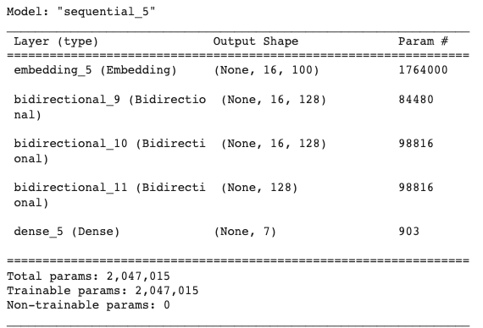
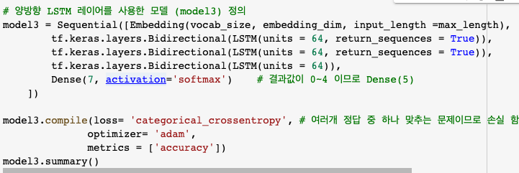
모델링
003
Bi-LSTM
Bi-LSTM Layer 사용한 모델
(3개의 Bi-LSTM Layer 사용)

Slide 21
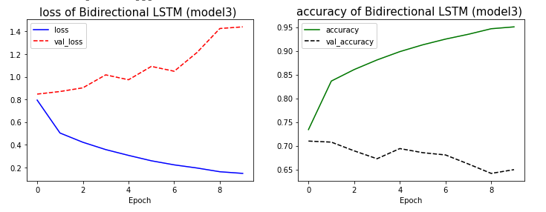
모델링
003
Bi-LSTM
epochs=10, batch_size=100, validation_split= 0.2
Konlpy 전처리 된 후 RNN
Bi-LSTM

Slide 22
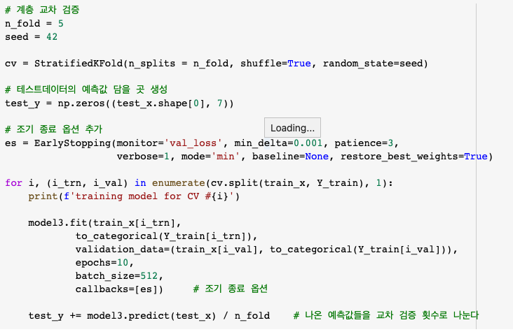
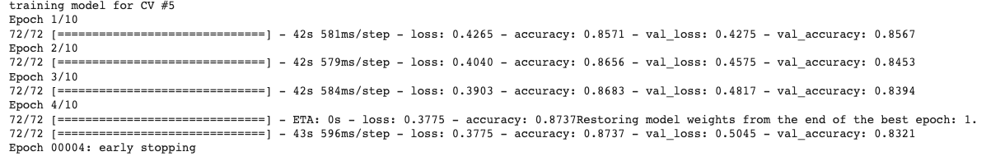
모델링
003
Bi-LSTM
Bi-LSTM 모델을 활용
계층 교차검증(StratifiedKFold) 적용하고 모델 일반화
val_loss 기준으로 조기종료 옵션을 추가

Slide 23
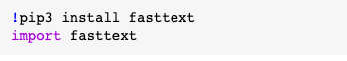
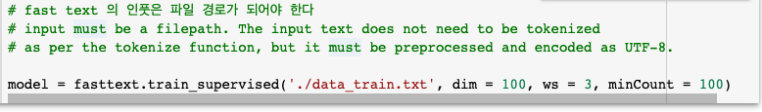
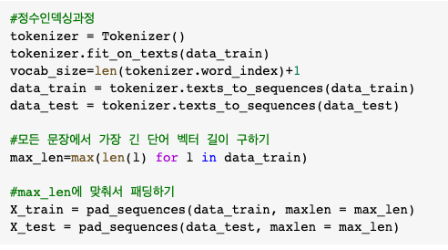
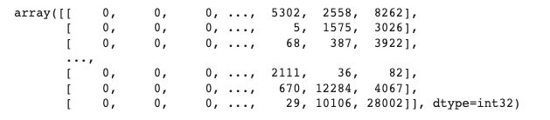
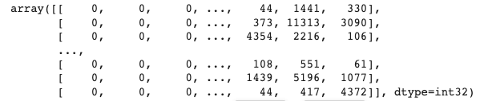
모델링
003
Bi-LSTM & FastText
python의 FastText 라이브러리를 사용해 형태소 전처리 된 칼럼을 임베딩 진행
FastText는 하나의 단어 안에도 여러 단어들이 존재하는 것으로 간주, 서브워드(subword)를 고려하여 학습

Slide 24
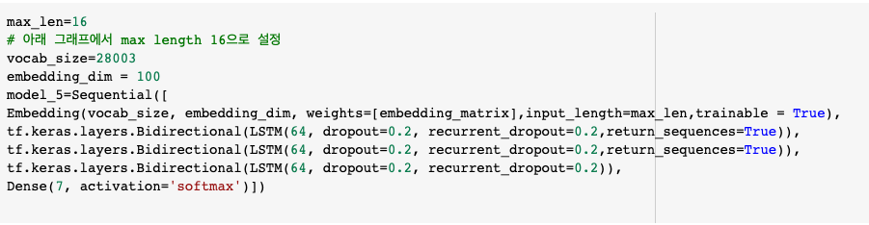
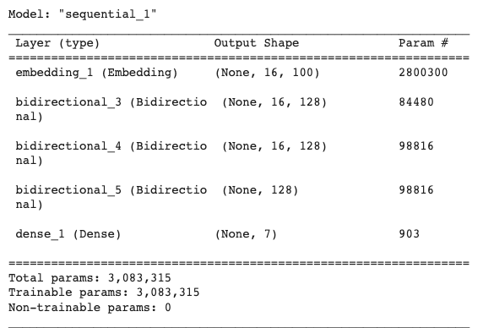
모델링
003
Bi-LSTM & FastText
Bi-LSTM Layer 사용한 모델 (3개의 Layer)
사용된 하이퍼 파라미터
dropout : 0.2
Recurrent_dropout : 0.2
activation function : softmax
loss fuction : categorical_crossentropy
optimizer : adam

Slide 25
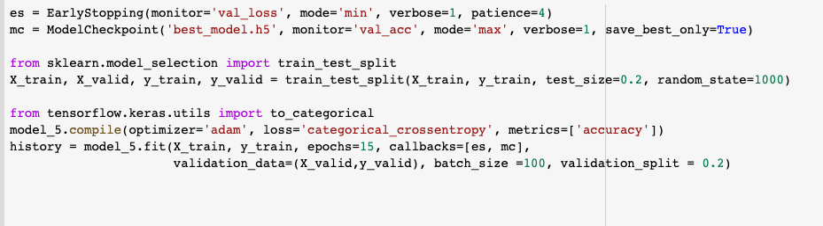
모델링
003
Bi-LSTM & FastText
Early stopping 및 model checkpoint 추가
너무 많은 epoch → overfitting
너무 적은 epoch → underfitting

Slide 26
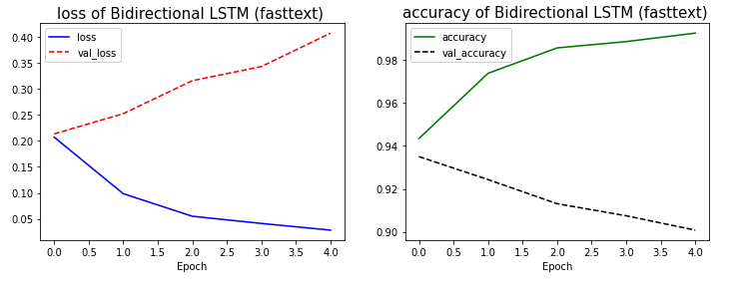
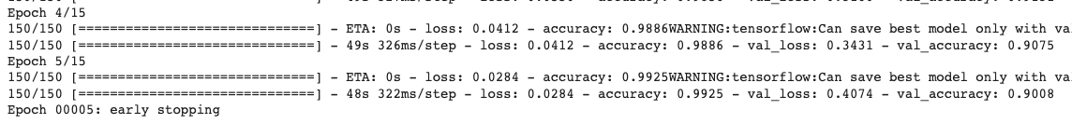
모델링
003
Bi-LSTM & FastText
단어 그대로 정수 인코딩하여 임베딩한 것보다
FastText의 가중치 임베딩 처리가
더 나은 성능을 보임

Slide 27
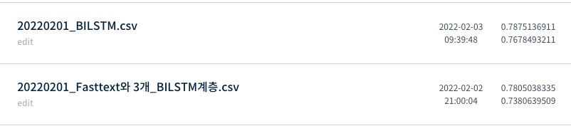
모델링
003
Bi-LSTM & FastText
DACON 제출 결과

Slide 28
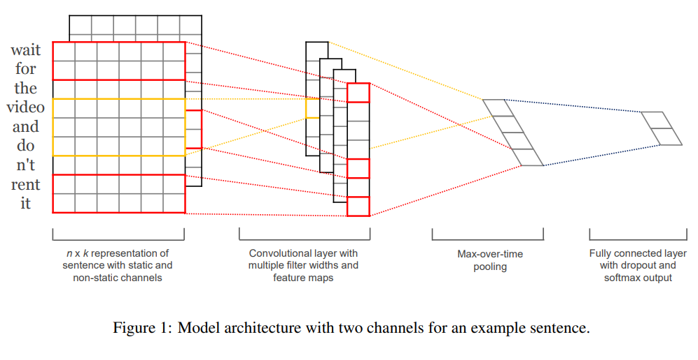
모델링
003
Bi-LSTM & CNN

Slide 29
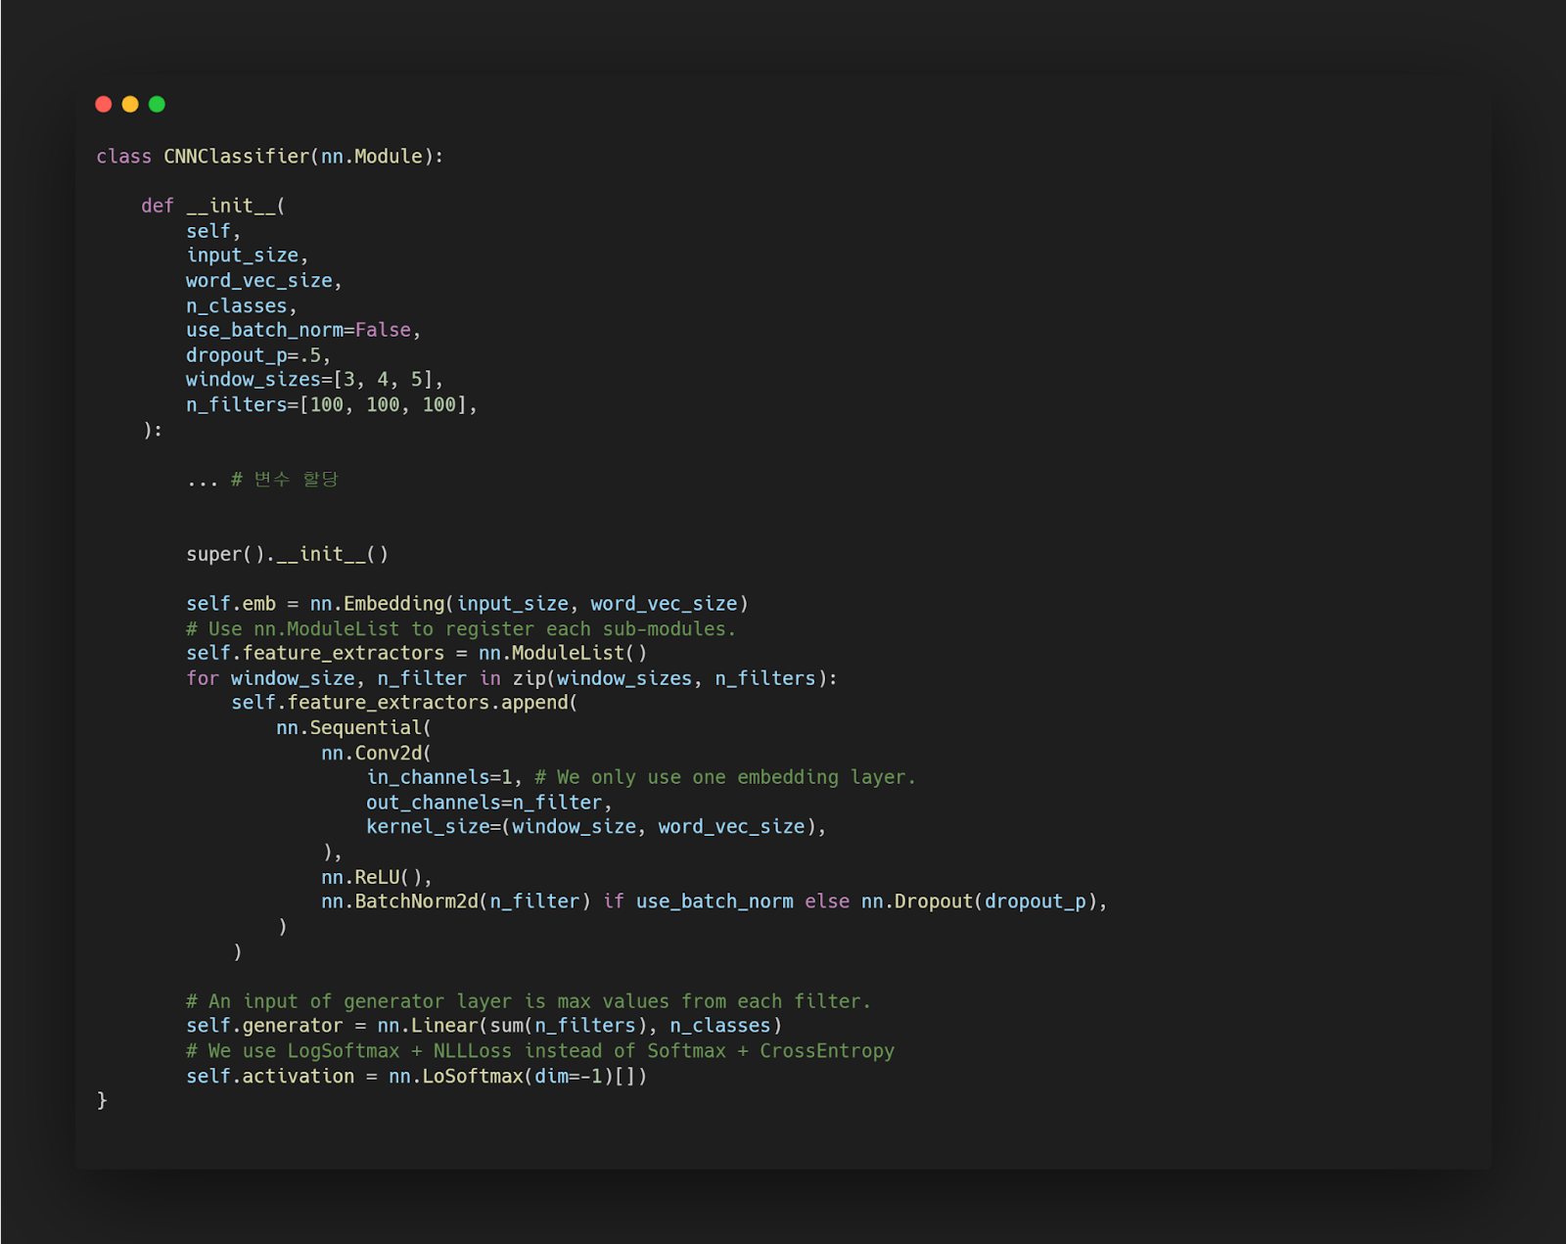
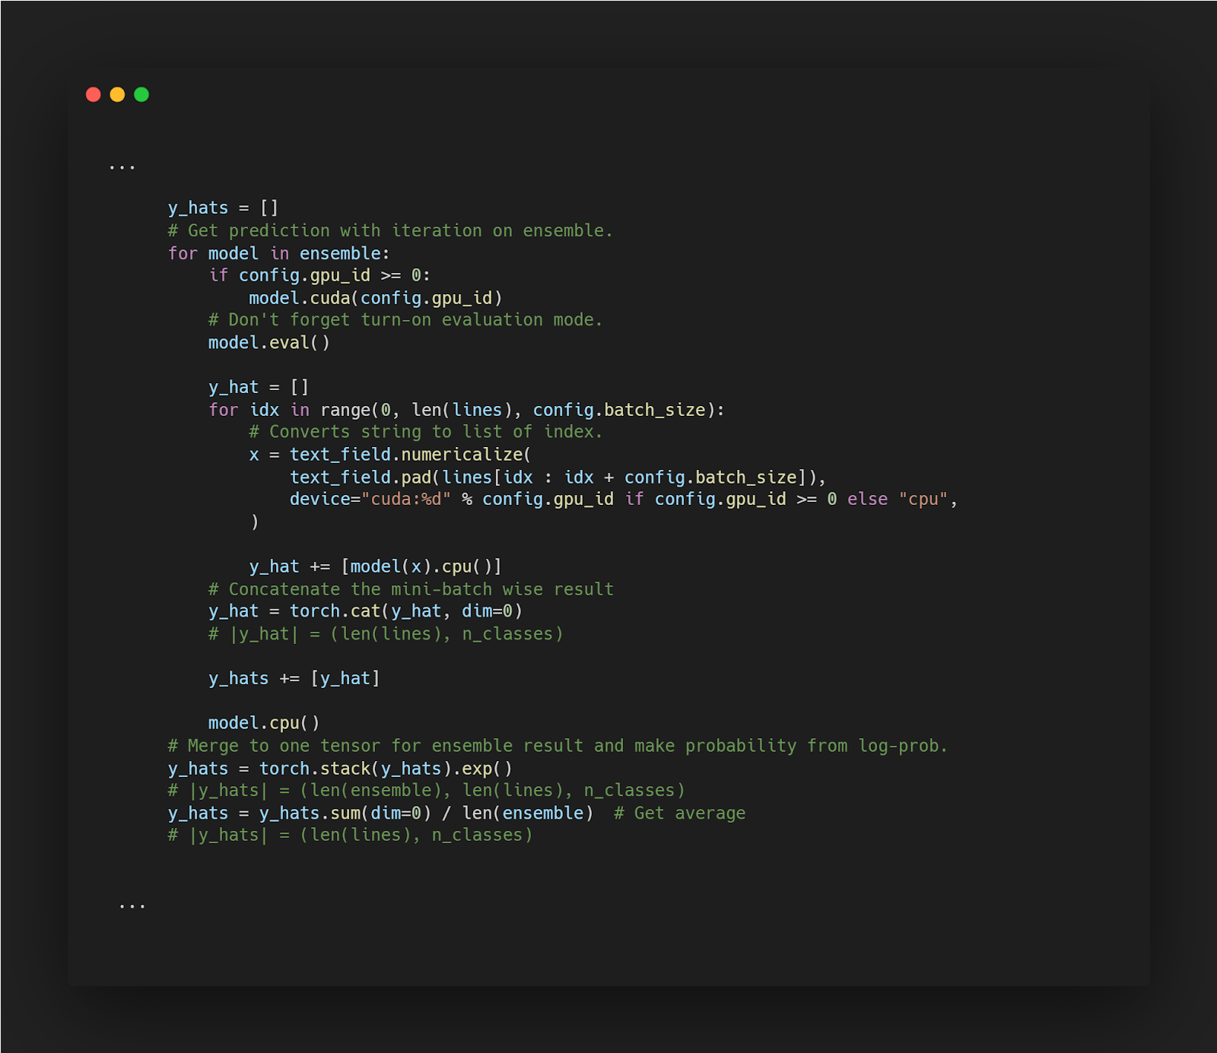
모델링
003
Bi-LSTM & CNN
CNN 모델
앙상블 작동 방식

Slide 30
모델링
003
Bi-LSTM & CNN
성능 : 생각보다 높지 않음
 |  | SCORE |  | 기본 |  |  |  |  | RNN |  |  | CNN
코드명 | VALIDATION | PRIVATE | PUBLIC | 전처리 코드 | batch size | n epochs | word vec size | dropout | rnn | hidden size | n layers | cnn | batch norm | window sizes | n filters
R1 | 0.8237 |  |  | P1 | 128 | 10 | 256 | 0.3 | O | 512 | 4 | X | X | X | X
 |  | 0.784932107 | 0.814895947 | P2(약간다른) | 128 | 10 | 256 | 0.3 | O | 512 | 4 | X | X | X | X
RC1 | 0.7794 |  |  | P2 | 128 | 10 | 256 | 0.3 | O | 512 | 4 | O | X | 3 4 5 6 7 8 | 128 128 128 128 128 128
RC2 | 0.8323 / 0.7919 |  |  | P2 | 128 | 10 | 256 | 0.3 | O | 512 | 6 | O | x | 3 4 5 6 7 8 | 128 128 128 128 128 128
RC3 | 0.8164 / 0.7879 |  |  | P2 | 128 | 10 | 256 | 0.3 | O | 512 | 10 | O | x | 3 4 5 6 7 8 | 128 128 128 128 128 128
RC4 | 0.8219 / 0.7960 |  |  | P2 | 128 | 10 | 128 | 0.3 | O | 1024 | 6 | O | x | 3 4 5 6 7 8 | 128 128 128 128 128 128
RC5 | 0.8318 / 0.7947 | 0.714848883 | 0.751807229 | P2 | 128 | 10 | 256 | X | O | 1024 | 6 | O | O | 3 4 5 6 7 8 | 128 128 128 128 128 128

Slide 31

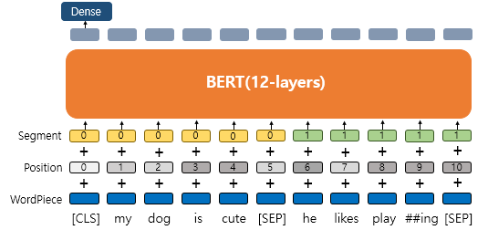
모델링
003
BERT
BERT는 Transformer를 이용해 구현
BERT Base와 BERT Large는 레이어의 개수에 따라 구분
BERT의 model pretrain 방식
MLM (Masked Language Model)
NSP (Next Sentence Prediction)
BERT의 임베딩
Contextual Embedding : 실질적인 입력이 되는 워드 임베딩
Position Embedding : 위치 정보를 학습하기 위한 임베딩
Segment Embedding : 두 개의 문장을 구분하기 위한 임베딩

Slide 32
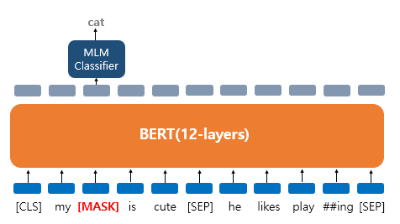
모델링
003
BERT
Masked Language Model(MLM)
Bert의 사전 훈련을 위해, 인공 신경망의 입력으로 들어가는 입력 테스트의 15%의 단어를 랜덤으로 마스킹
인공 신경망에게 가려진 단어들을 예측하도록 함 ⇒ 중간에 단어들에 구멍을 뚫어놓고, 구멍에 들어갈 단어들을 예측
EX) '나는 [MASK]에 가서 그곳에서 빵과 [MASK]를 샀다’ → 슈퍼, 우유 맞추기
‘dog’ 토큰은 [MASK]로 변경되었습니다.
‘he’는 랜덤 단어 ‘king’으로 변경되었습니다.
‘play’는 변경되진 않았지만 예측에 사용됩니다.

Slide 33
모델링
003
BERT
Next Sentence Prediction(NSP)
Bert는 두개의 문장을 준 후에 이 문장이 이어지는 문장인지 아닌지를 맞추는 방식으로 훈련
50 : 50 비율로 실제 이어지는 두 개의 문장과 랜덤으로 이어 붙인 두 개의 문장을 주고 훈련 시킴
Sentence A와 Sentence B라고 했을 때, 문장의 연속성을 확인한 경우와 그렇지 않은 경우를 보여줌
80%의 단어들은 [MASK]로 변경 Ex) The man went to the store → The man went to the [MASK]
10%의 단어들은 랜덤으로 단어가 변경 Ex) The man went to the store → The man went to the dog
10%의 단어들은 동일하게 둠 Ex) The man went to the store → The man went to the store
이어지는 문장의 경우
Sentence A : The man went to the store.
Sentence B : He bought a gallon of milk.
Label = IsNextSentence
이어지는 문장이 아닌 경우
Sentence A : Thte man went to the store
Sentence B : dogs are so cute.
Label = NotNextSentence.

Slide 34
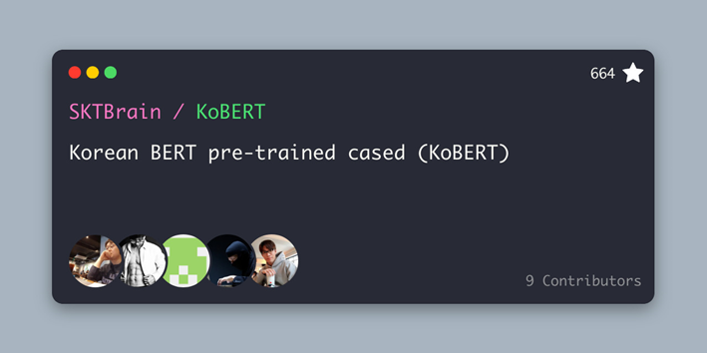
모델링
003
KoBERT
구글 BERT base multilingual cased의 한국어 성능 한계로 인해 모델 개발
한글 위키 기반(문장 5M, 단어 54M)으로 학습한 토크나이저 (SentencePiece)

Slide 35


모델링
003
KoBERT(1)
1) 입력 데이터 만들기
SKT Kobert pretrain model 사용
train, validation 분류
토크나이저 선언
모델 초기화
데이터셋 정의

Slide 36

모델링
003
KoBERT(1)
임베딩 결과 예시
첫 번째 : 패딩된 시퀀스
두 번째 : 길이와 타입에 관한 내용
세 번째 : 어텐션 마스크 시퀀스

Slide 37

모델링
003
KoBERT(1)
2) 학습 모델 생성
multi classification 문제
→ num_class = 7로 설정

Slide 38

모델링
003
KoBERT(1)
3) 모델 학습시키기

Slide 39


모델링
003
KoBERT(1)
3) 모델 학습시키기

Slide 40


모델링
003
KoBERT(1)
4) 추론
Accuracy
validation accuracy : 97%
test accuracy : 85%
DACON 제출 결과

Slide 41
모델링
003
KoBERT(2)
kykim/bert-kor-base (kykim/bert-kor-base · Hugging Face)
beomi/kcbert-base (Beomi/KcBERT: 🤗 Pretrained BERT model & WordPiece tokenizer trained on Korean Comments)
beomi/kcbert-large (Beomi/KcBERT: 🤗 Pretrained BERT model & WordPiece tokenizer trained on Korean Comments)
Out of Memory

Slide 42
모델링
003
KoBERT(2)
성능: kykim/bert-kor-base의 성능이 가장 높았음.
 |  | SCORE |  | BERT
코드명 | VALIDATION | PRIVATE | PUBLIC | 전처리 코드 | batch size | n epochs | pretrained model name | use albert | lr | warmup ratio | adam epsilon | use radam | valid ratio | max length
FN1 | 0.8582 | 0.808147175 | 0.831544359 | P2 | 128 | 10 | beomi/kcbert-base | X | 5.00E-05 | 0.2 | 1.00E-08 | X | 0.2 | 100
FN2 | 0.8748 | 0.818878668 | 0.849507119 | P2 | 128 | 10 | kykim/bert-kor-base | X | 5.00E-05 | 0.2 | 1.00E-08 | X | 0.2 | 100
FN4 | 0.8415 |  |  | P2 | 128 | 10 | kykim/bert-kor-base | O | 5.00E-05 | 0.2 | 1.00E-08 | X | 0.2 | 100
FN5 | 0.8596 |  |  | P2 | 128 | 10 | kykim/bert-kor-base | X | 1.00E-04 | 0 | 1.00E-08 | O | 0.2 | 100

Slide 43


모델링
003
DistilBERT
Knowledge Distillation : 모델 압축 기술
Distillation loss
큰 모델 (teacher - a larger model) / 작은 모델 (student - a compact model)을 두어 학생이 선생의 동작 방식 배우도록 함
→ 선생 모델이 출력하는 확률 분포 (soft target probability)를 배움으로써 자신보다 복잡한 모델들만이 배울 수 있는 signal들을 배우게 됨
Softmax-temperature

Slide 44

모델링
003
DistilBERT
BERT에 Knowledge Distillation 적용한 모델
기존 BERT 모델 대비,
사이즈 40% 감소
속도 60% 증가
NLU 능력 97% 유지

Slide 45
모델링
003
DistilBERT
Pretraining
VS BERT
기존 kobert의 12 Layer를 3 Layer로 줄임 (distilbert: 6 layer)
Layer 초기화의 경우 기존 KoBERT의 1, 5, 9번째 layer 값을 그대로 사용
Pretraining Corpus는 한국어 위키, 나무위키, 뉴스 등 약 10GB의 데이터를 사용했으며, 3 epoch 학습
DistilBert는 기존의 Bert와 달리 token-type embedding, pooler를 사용하지 않음
<forward return value>
BertModel :
sequence_output, pooled_output, (hidden_states), (attentions)
DistilBert :
sequence_output, (hidden_states), (attentions)

Slide 46



모델링
003
DistilBERT
Parameter Setting
Import Tokenizer & Model
Split Dataset

Slide 47


모델링
003
DistilKoBERT
BERT Dataset&Classifier

Slide 48



모델링
003
DistilKoBERT
Optimizer (AdamW) & Schedule Setting
Model Training

Slide 49

모델링
003
DistilKoBERT
모델 학습 과정 (5 epochs)
Tensorboard summarywriter로 학습과정 기록

Slide 50


모델링
003
DistilKoBERT
학습 과정 기록 시각화

Slide 51



모델링
003
DistilKoBERT
결과 인덱스 분포
Test data output
DACON 제출 최종 점수

Slide 52
모델 결과 비교
004
결과 비교표
 | SimpleDNN | RNN | Bi-LSTM | Bi-LSTM(with FastText) | Bi-LSTM & CNN | KoBERT(1) | KoBERT(2) | DistilBERT
private | 0.7568 | 0.7520 | 0.7678 | 0.7380 | 0.7849 | 0.8258 | 0.8188 | 0.8096
public | 0.7877 | 0.7886 | 0.7875 | 0.7805 | 0.8148 | 0.8565 | 0.8495 | 0.8332
* DACON 제출 스코어 (최고 기록)
KoBERT (1) 모델의 성능이 가장 높게 나타남

Slide 53
005
의의 및 한계점
의의 및 한계점
의의
한계
배웠던 NLP 지식을 활용해 전처리 ~ 모델 생성까지 직접 시도해볼 수 있었음
여러 가지 딥러닝 모델을 구현
관련된 모델 논문 스터디 진행
[BERT] 시간/메모리 상의 한계로 다양한 실험 해보지 못함
여러 가지 모델 앙상블 시도

Slide 54





005
의의 및 한계점

Slide 55
thank you!

